Slide 1

- Phát triển kĩ năng đọc thông qua việc đọc đúng, rõ ràng một câu chuyện ngắn và đơn giản, có yếu tố thông tin; đọc đúng các vần yêng, oen, oao, oet, uêch, ooc và các tiếng, từ ngữ có các vần này; hiểu và trả lời đúng các câu hỏi có liên quan đến VB; quan sát, nhận biết được các chi tiết trong tranh và suy luận từ tranh được quan sát.
- Phát triển kĩ năng viết thông qua hoạt động viết lại đúng câu trả lời cho câu hỏi trong VB đọc; hoàn thiện cầu dựa vào những từ ngữ cho sản và viết lại dùng cầu đã hoàn thiện; nghe viết một đoạn ngắn; viết một cầu sáng tạo ngắn dựa vào gợi ý từ tranh vẽ.
- Phát triển kĩ năng nói và nghe thông qua trao đổi về nội dung của VB và nội dung được thể hiện trong tranh.

Slide 2
1
Quan sát các con vật trong tranh
a) Em biết những con vật nào trong tranh?
b) Mỗi con vật có khả năng gì đặc biệt?

Slide 3

yểng
ngoao ngoao
khoét
voọc
say mê
chuếnh choáng
trầm trồ

Slide 4

Vọoc xám với tiết mục đu cây điêu luyện làm tất cả trầm trồ thích thú.

Slide 5
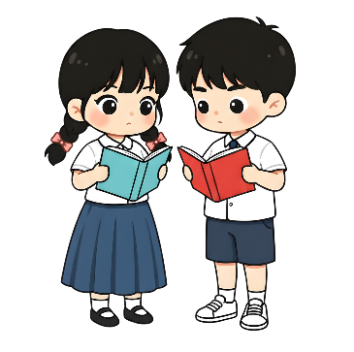

2
Đọc
Cuộc thi tài năng rừng xanh
Mừng xuân, các con vật trong rừng tổ chức một cuộc thi tài năng. Đúng như dự kiến, cuộc thi mở đầu bằng tiết mục chim yểng bắt chước tiếng của một số loài vật. Tiếp theo là ca khúc “ngoao ngoao” của mèo rừng. Gõ kiến chỉ trong nháy mắt đã khoét được cái tổ xinh xắn. Chim công khiến khán giả say mê, chuếnh choáng vì điệu múa tuyệt đẹp. Vọoc xám với tiết mục đu cây điêu luyện làm tất cả trầm trồ thích thú.
Các con vật đều xứng đáng nhận phần thưởng.
(Lâm Anh)
1
2

Slide 6
3
Trả lời câu hỏi
a) Cuộc thi có những con vật nào tham gia?
Cuộc thi có sự tham gia của: chim yểng, mèo rừng, gõ kiến, chim công, voọc xám.

Slide 7
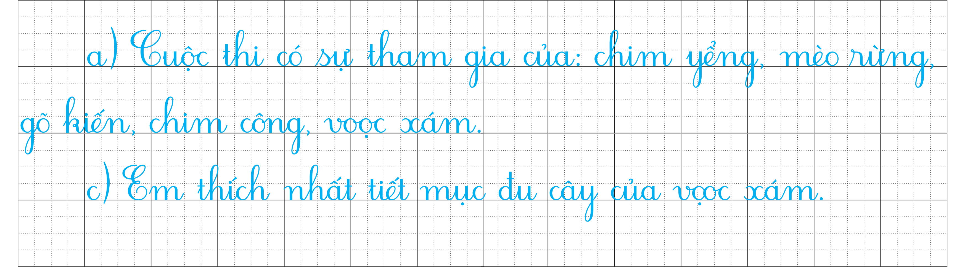

4
Viết vào vở câu trả lời câu hỏi a và c ở mục 3

